Slide 1
Презентация ООД по ФЭМП на тему: Конус
Выполнили:
Симагина А.П.
Панкратова Ю.А.

Slide 2
Цели и задачи:
Сформировать представление о конусе и некоторых его свойствах, умение распознавать конус в предметах окружающей обстановки и среди других фигур.
Закрепить умение выделять и называть свойства предметов, представления об изученных геометрических фигурах, умение соотносить плоские геометрические фигуры с пространственными телами.
Тренировать мыслительные операции анализ, синтез, сравнение о обобщение. Развивать внимание, память, речь, воображение, логическое мышление, творческие способности.

Slide 3
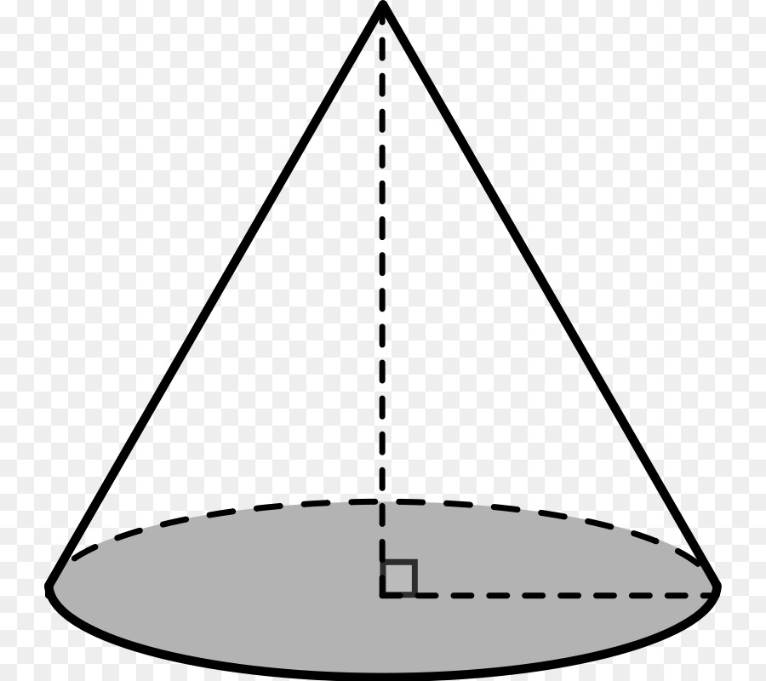
Конус-
тело, которое состоит из круга – основание конуса, точки, не принадлежащей плоскости этого круга, – вершины конуса и всех отрезков, соединяющих вершину конуса и точки окружности основания. Отрезки, которые соединяют вершину конуса с точками окружности основания, называются образующими конуса. Поверхность конуса состоит из основания и боковой поверхности.

Slide 4
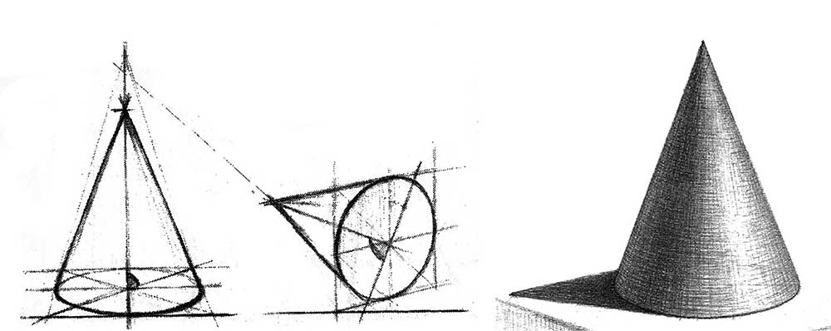
конус
Девяносто процентов названий геометрических фигур - это названия, появившиеся в Древней Греции, но в русский язык они зачастую пришли уже в переводе с латыни. Конус. Это латинская форма греческого слова "конос", которое переводится как "сосновая шишка"

Slide 5
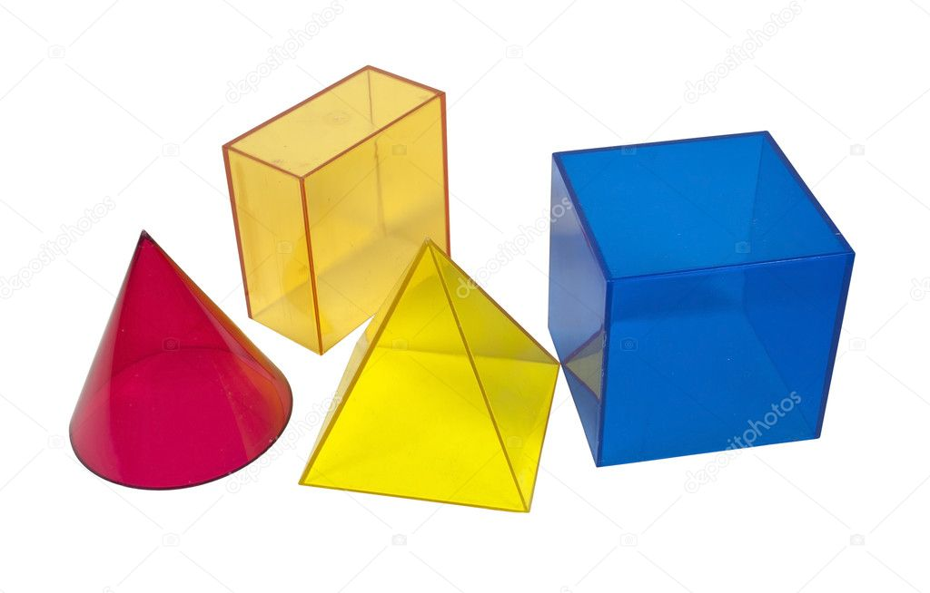
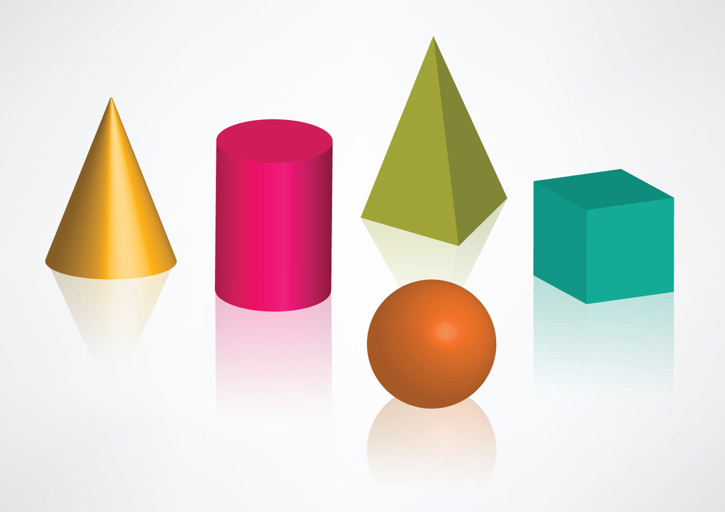
д\и: найди среди фигур конус.

Slide 6
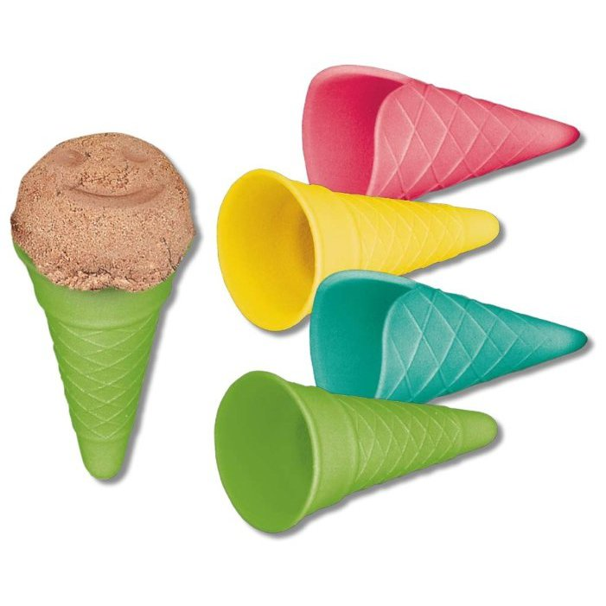
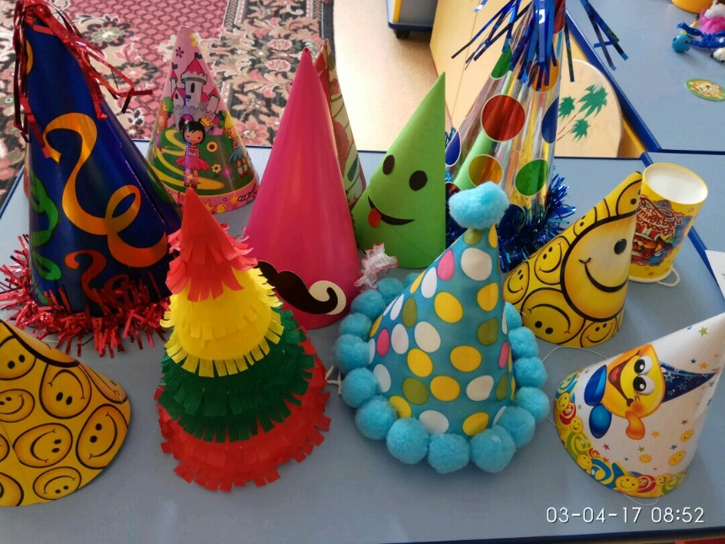
Посмотри вокруг , сколько предметов похожих на конус?

